Slide 1
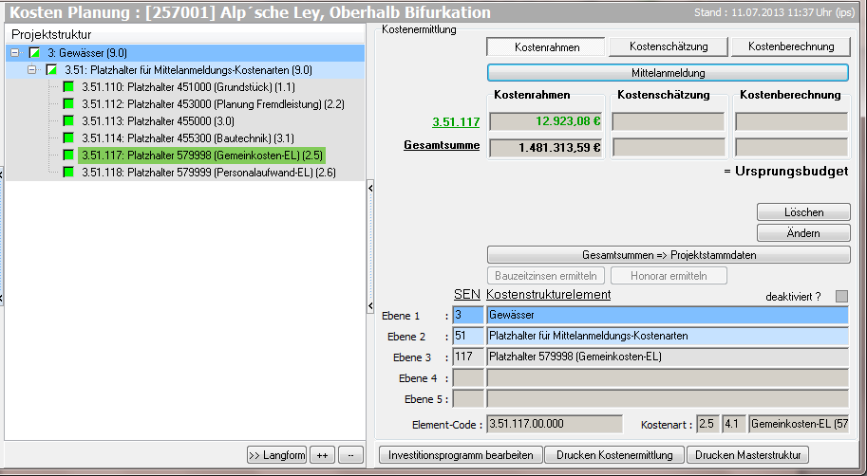
Maske Mittelanmeldung für Sonderfälle (1)
Nutzung der „Mittelanmeldung“ ist als Sonderfall beschränkt auf
Projekte der LINEG
Einbindung einer großen Zahl von Projekten
Anfangsphase eines Projektes (Kostenrahmen)
Gerd, Maske bitte aktualisieren
Mittelanmeldung
XXXXXXXXXXXXXX

Slide 2
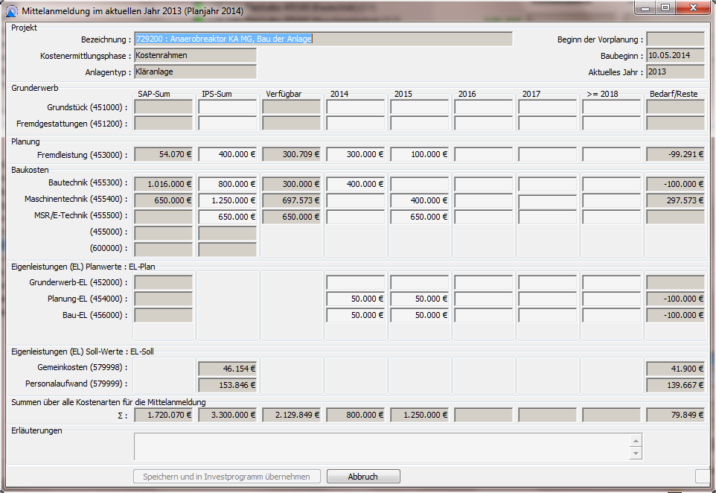
Maske Mittelanmeldung für Sonderfälle (2)
1
3
6
7
8
SAP-Sum 2013
Eintragungen händisch
Bedarf (+)
Reste (-)
*
Summe EL Plan=200.000
9
579998: (200.000/130) 30 = 46.154 (30%)
systemunterstützt
579999: (200.000/130) 100=153.846 (100%)
Hilfe
Knopf NEU

Slide 3
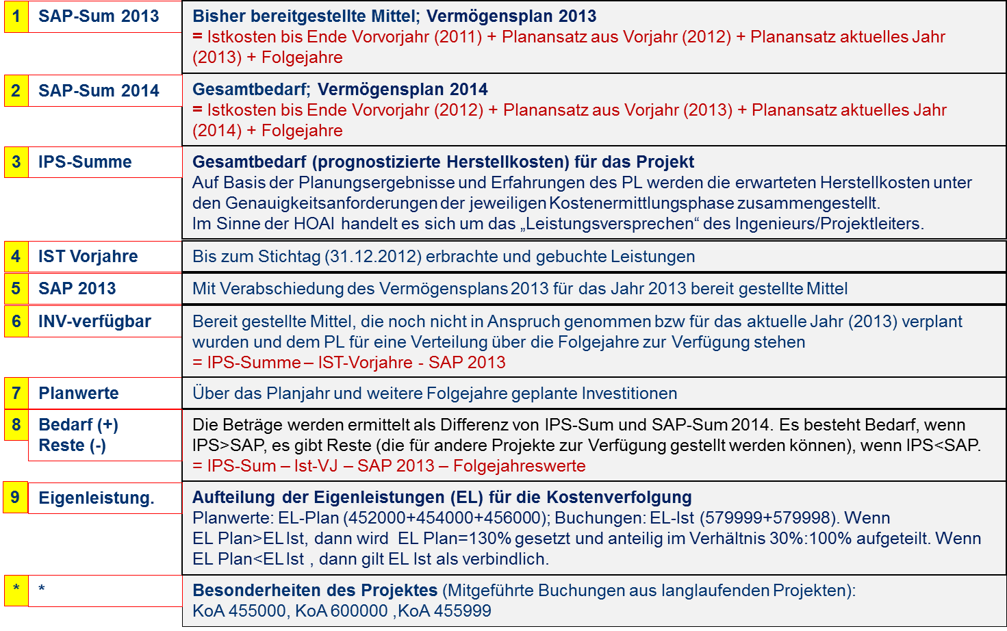
IPS Masken Investprogramm und Mittelanmeldung
Grafik

Slide 4
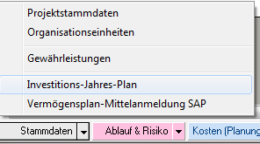
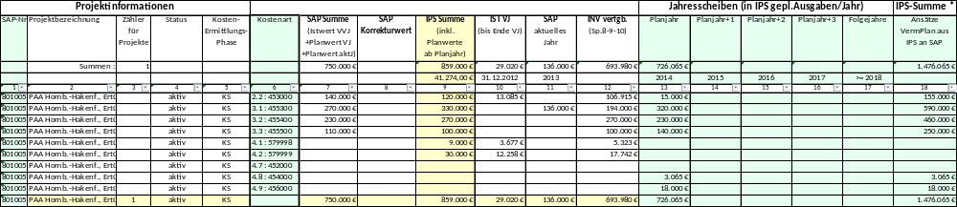
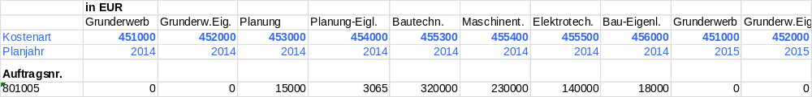
Mittelanmeldung / Vermögensplan-Mittelanmeldung SAP
Gerd, bitte aktualisieren:
Spaltennummer
Addition der Spalten
Spaltenfarbe
SAP-Sum 2014
(IstVJ+[SAP
(aktJ+2014+Folgejahre)]
IPS-Sum
Gesamtbedarf
Planwerte Folgejahre

